Slide 1
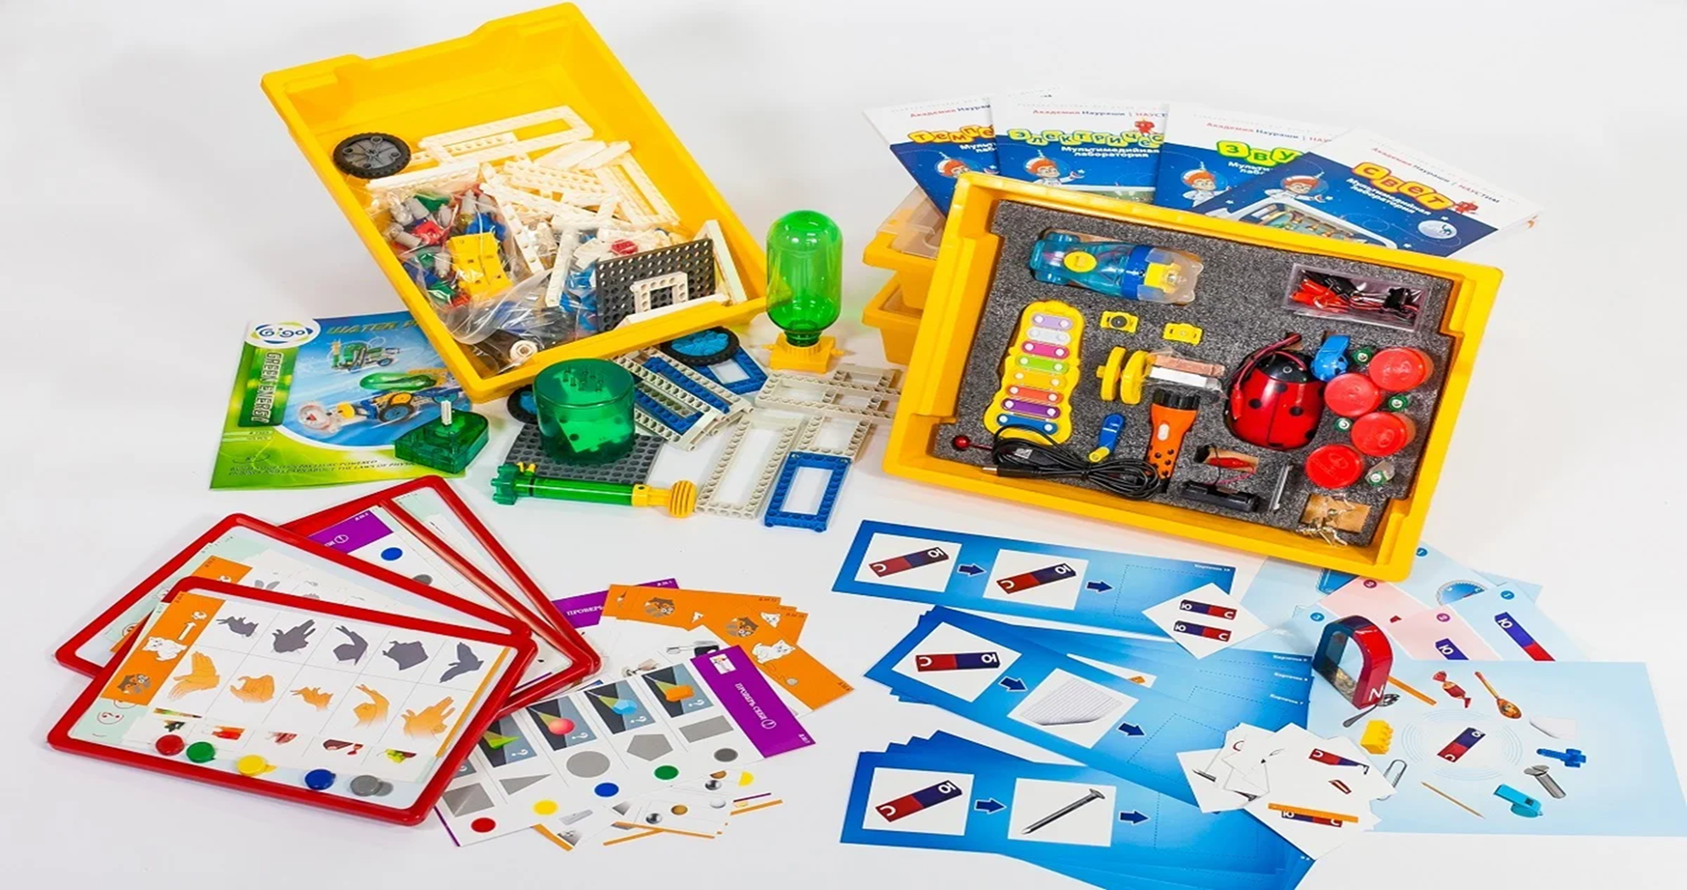
Муниципальное бюджетное дошкольное образовательное учреждение детский сад №89 «Крепыш»
КОМПЛЕКТ ДЛЯ ОРГАНИЗАЦИИ ПРОЕКТНОЙ ДЕЯТЕЛЬНОСТИ
«ЕНОТИК» НАБОР №2-ЕН (НАУЧНО-ИССЛЕДОВАТЕЛЬСКОЙ НАПРАВЛЕННОСТИ)
Подготовили: Садыкова З.А.
Брюхачева Л.Н.
г. Сургут, 2023

Slide 3
«Естествознание. Экспериментирование»
«Свет»
«Магнитное поле»
«Температура»
«Электричество»
«Звук»

Slide 4
Любопытство, постоянное стремление наблюдать и экспериментировать, искать новые сведения об окружающем мире — важнейшие черты детского поведения. Ребенок рождается исследователем — это его естественное состояние. Использование современных педагогических технологий открывает новые возможности воспитания и обучения дошкольников, и одной из наиболее эффективных, на наш взгляд, является технология детского экспериментирования.
«Расскажи - и я забуду,
Покажи - и я запомню,
дай попробовать - и я пойму»
Китайская пословица

Slide 5
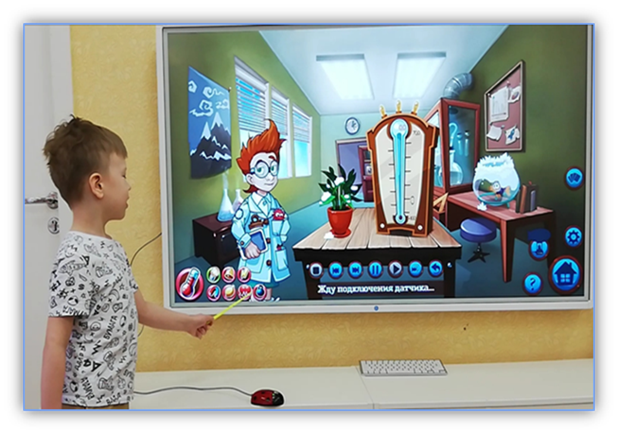
В игровой форме вместе с Наурашей учимся измерять температуру, понимать природу звука и света, знакомиться с чудесами магнитного поля, узнавать о пульсе и работе сердца. В этом нам помогает цифровой датчик, сделанный в виде божьей коровки, который обладает, как и он сам, разными способностями чувствовать окружающий мир.

Slide 6
Цель исследовательской работы по теме «СВЕТ»: познакомить детей с понятием свет, освещенность, со свойствами света, расширить представления об источниках света, их разновидностью; помочь понять, что освещенность предмета зависит от силы источника и удаленности от него.

Slide 7
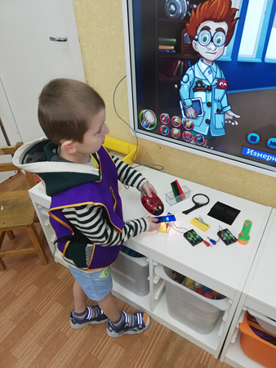
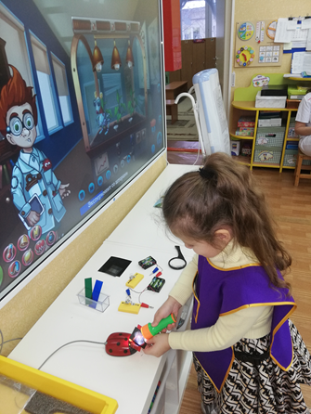
Мультипликационный герой Наураша помогает маленьким исследователям с помощью датчика измерить силу света фонарика в игровой увлекательной форме.

Slide 8
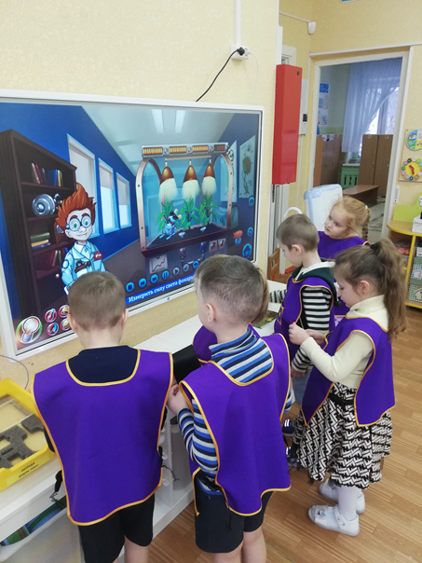
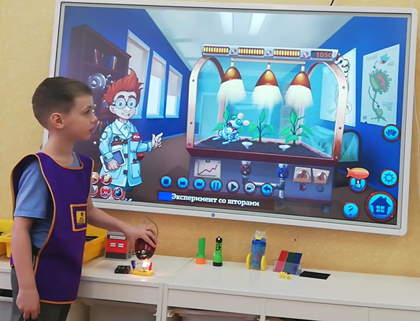
После игровых измерений, дети подводят свои итоги. Ярким светом довольны комнатные растения и Киберкрыса. Свет нужен и растениям и живым организмам.

Slide 9
Цель работы по теме «ТЕМПЕРАТУРА»: знакомство с термометром, с понятиями «температура», «градус», «комфортная температура»; формирование представлений о теплопередаче, нагревании и охлаждении.

Slide 10
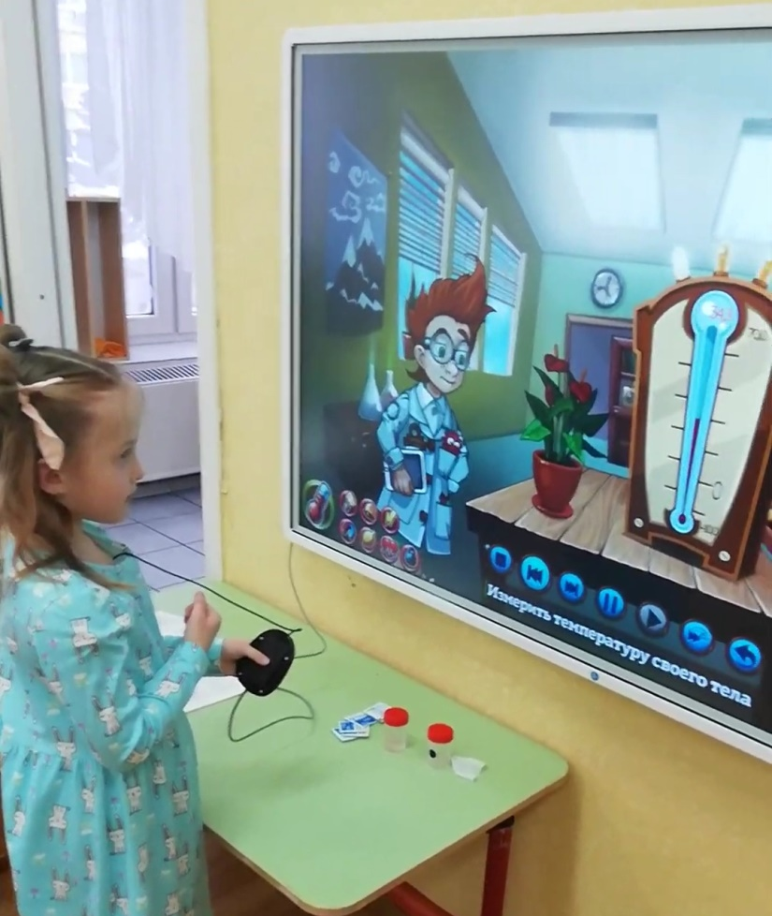
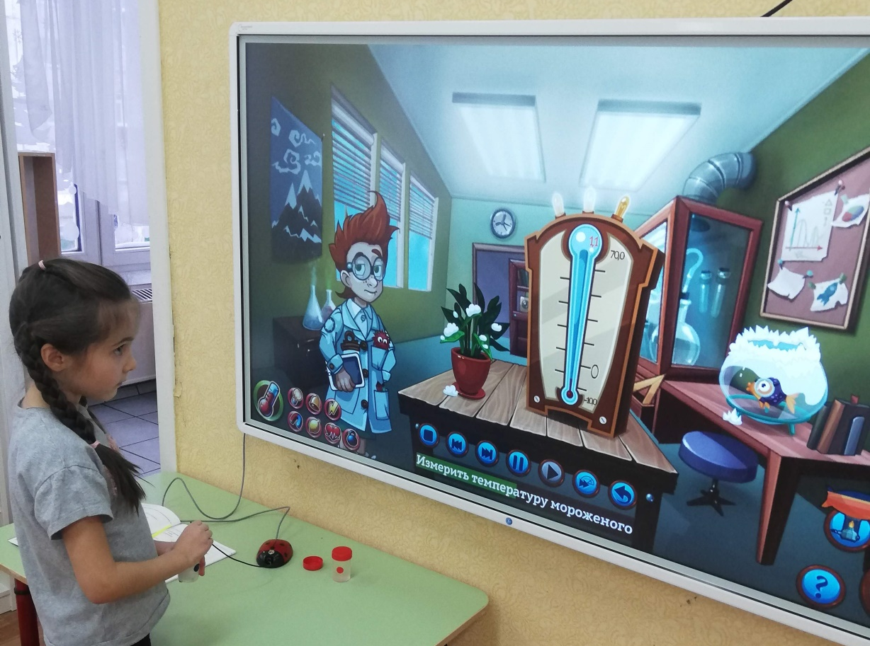
Измерение температуры своего тела с помощью датчика «Божья коровка»
Измерение температуры снега

Slide 11
Цель работы по теме «Магнит»: закрепить представления детей о том, что магнит обладает магнитной силой; познакомить детей со свойствами магнита: прохождение магнитной силы через различные материалы и вещества.

Slide 12
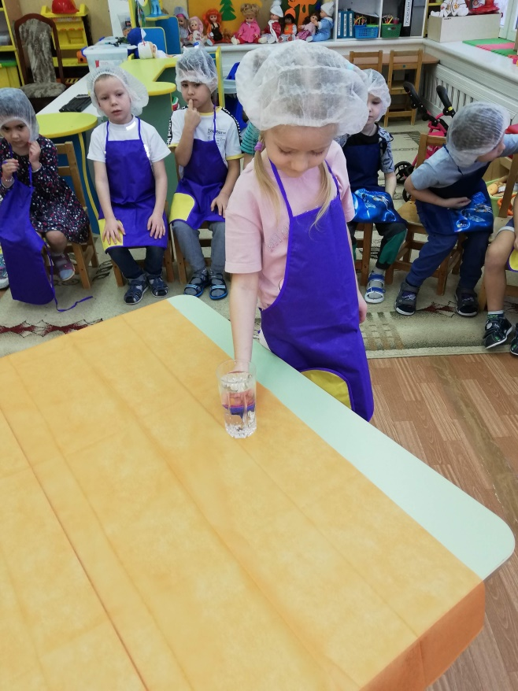
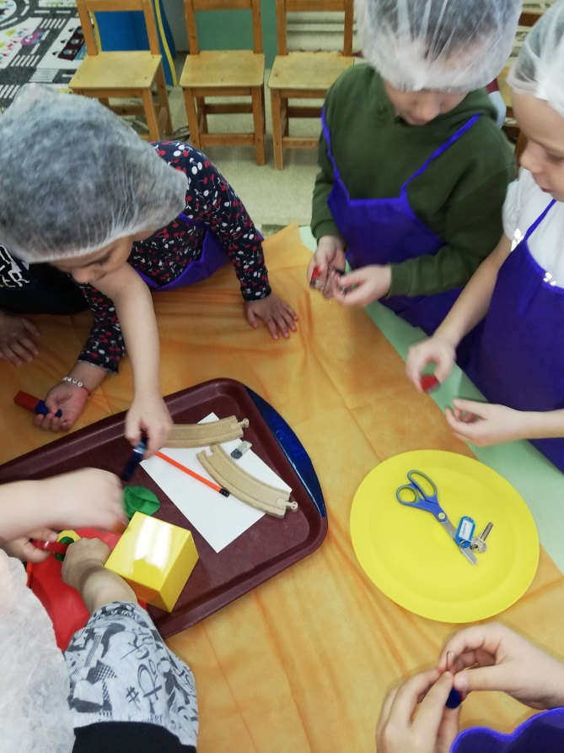
Свойство магнита проявляется и в воде и через стекло.
Магнит притягивает только железные предметы, поэтому чтобы отделить их от остальных надо использовать магнит.

Slide 13
Цель работы по теме «Пульс»: познакомить детей с понятием «пульс»; обогащать и уточнять представления детей об устройстве и функционировании системы кровообращения (сердце, кровеносные сосуды, их функции и расположение в теле человека; кровь, её назначение); учить измерять пульс человека.

Slide 14
Пульс - это толчок крови сердцем. В момент, когда сердце выталкивает кровь в сосуды, раздаются глухие удары – толчки крови.

Slide 15
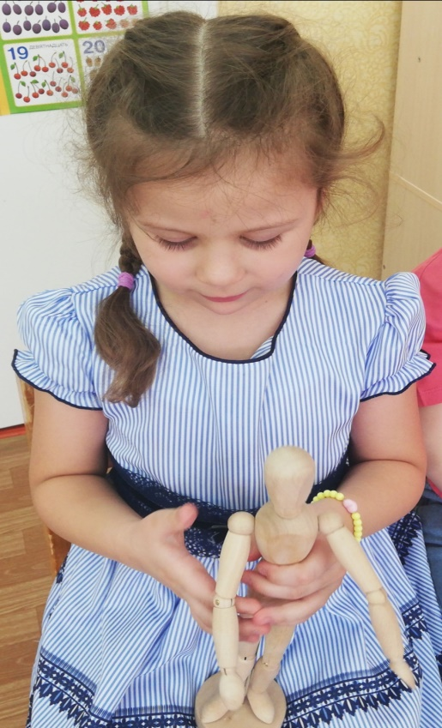
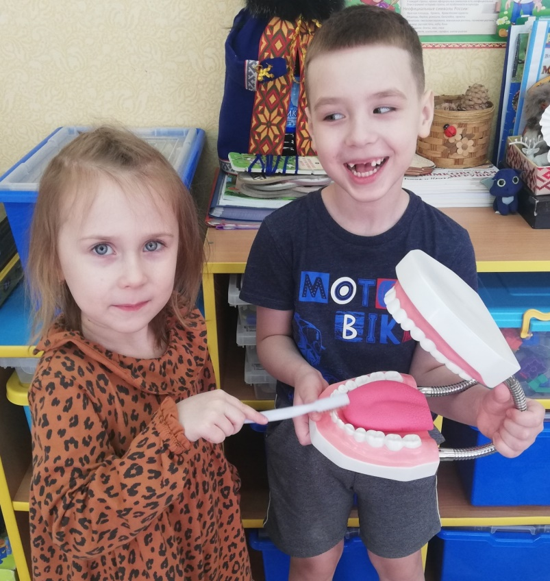
Помимо детского экспериментирования (наш годовой проект) проводилась работа и по остальным комплектам УМК «Енотик».
Я здоровье сберегу - сам себе я помогу

Slide 16
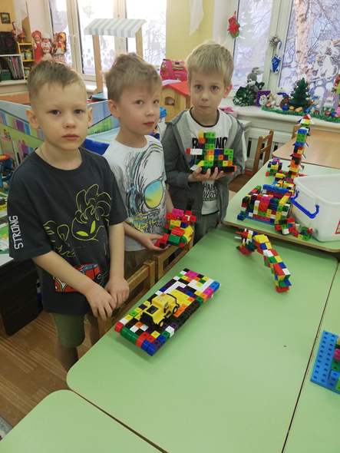
Наши архитекторы и строители мостов……

Slide 17
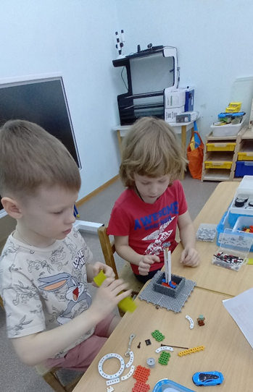
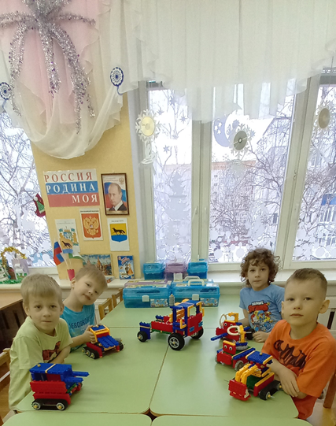
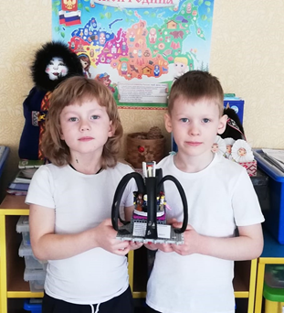
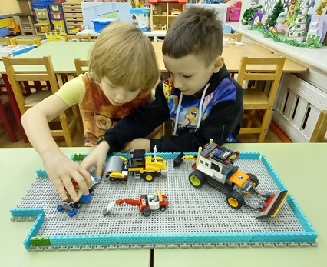
…достопримечательностей родного города и технопарков.

Slide 18
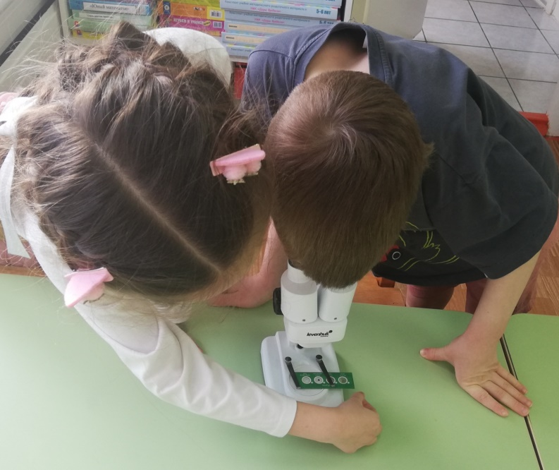
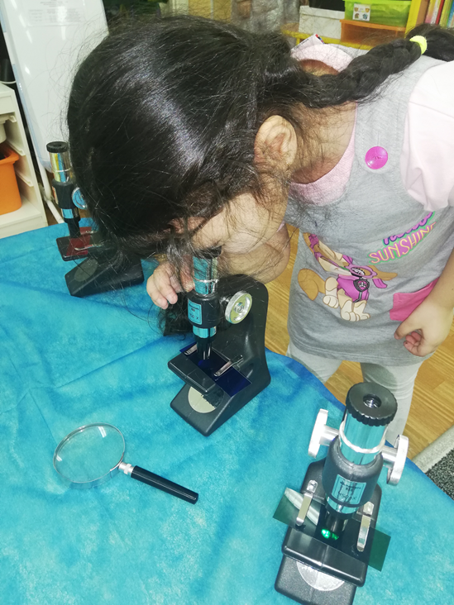
Маленькие гении, юные мыслители,
Сохраните в целости красоту Земли.

Slide 19
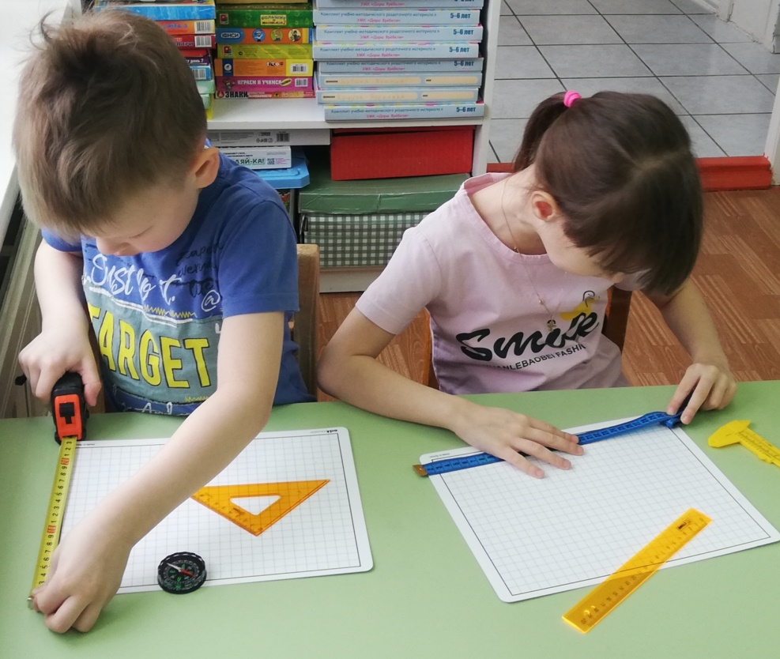
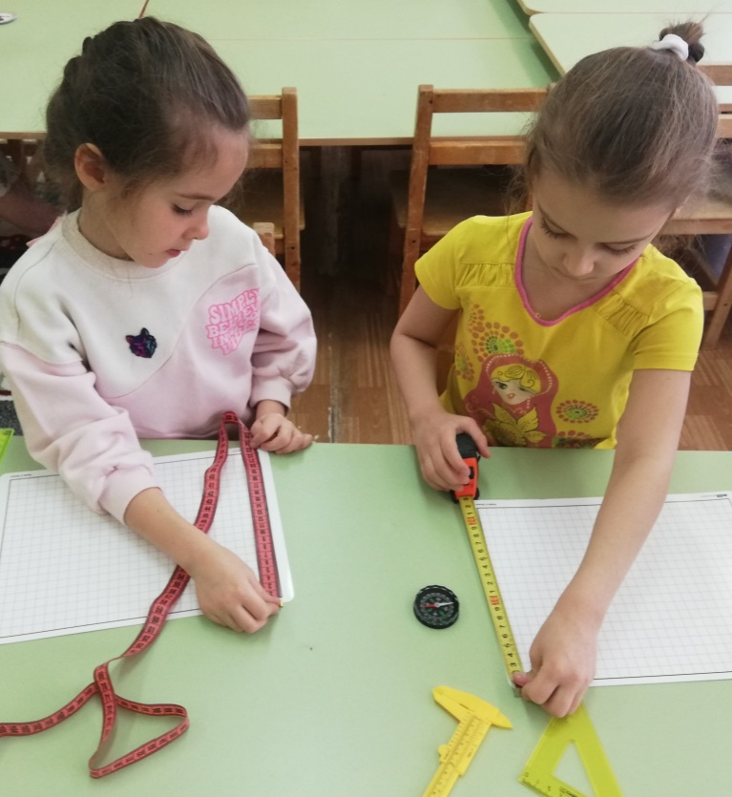
Закрепляем знакомство с разнообразными видами линеек, их назначением, учимся пользоваться линейками.

Slide 20
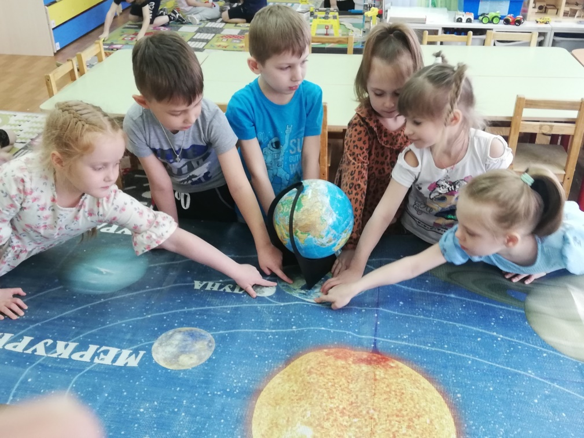
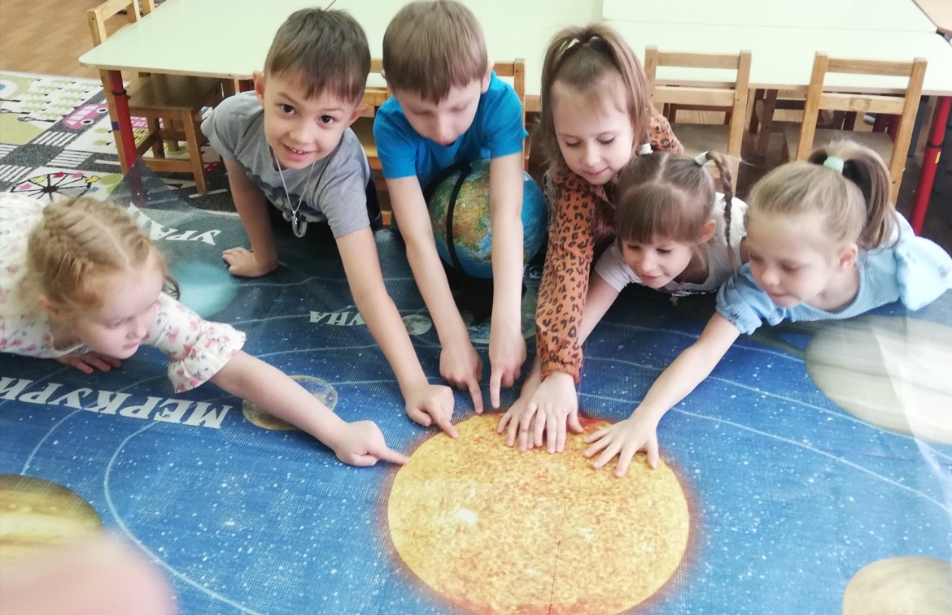
Наша Земля —
Это шар голубой,
Где посчастливилось
Жить нам с тобой.
Солнце свет на Землю льет,
И тепло нам всем дает.

Slide 21
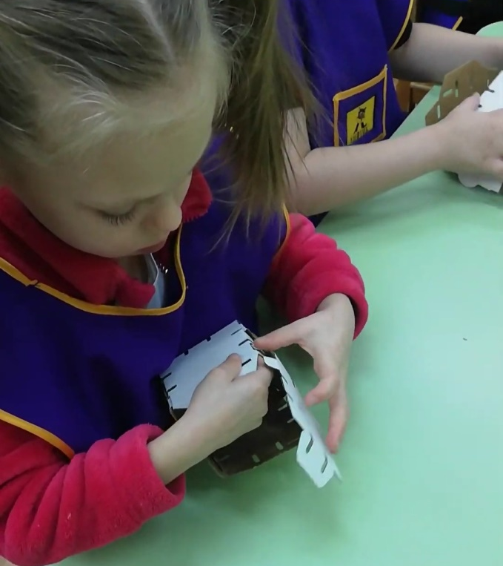
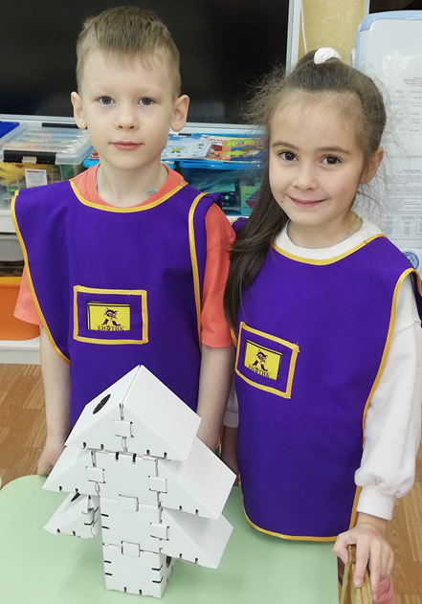
«ЙОХОКУБ» - это увлекательный, полезный вид деятельности детей, тесно связанный с чувственным и интеллектуальным развитием ребенка. Йохокуб позволяет создавать различные фигуры из кубов и призм.

Slide 22
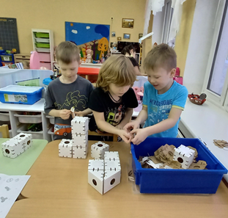
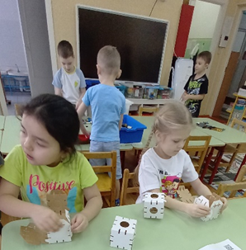
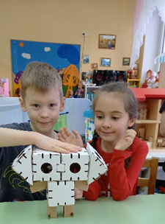
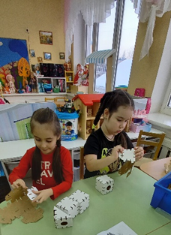
Конструктор «ЙОХОКУБ» через игру развивает абстрактное мышление, конструкторские навыки, творческие способности и мелкую моторику. Приучает к коллективному творчеству в группе

Slide 23
Спасибо за внимание!

